Slide 1
Le insegnanti delle scuole dell’infanzia statali dell’Istituto comprensivo di Capo di Ponte con i fondi PON « Ambienti didattici innovativi per la scuola dell’infanzia» hanno potuto rivoluzionare gli ambienti e gli spazi delle proprie scuole

Slide 2
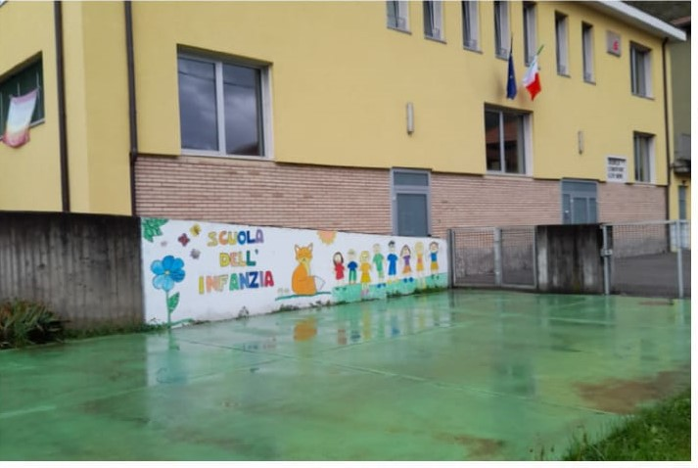
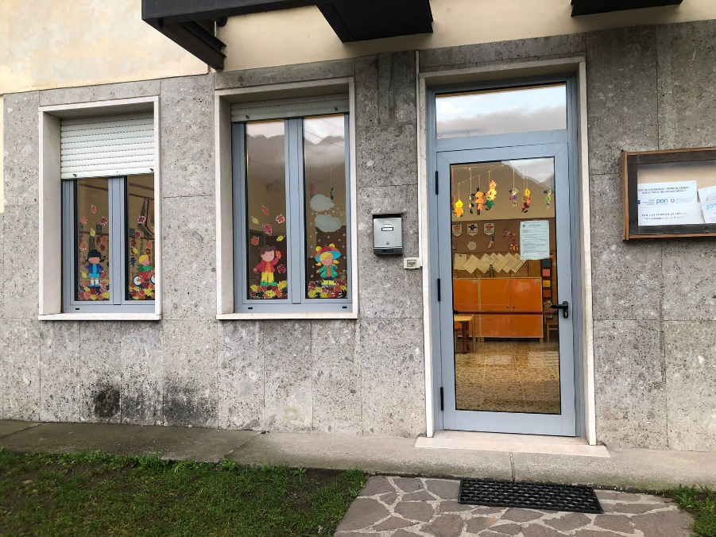
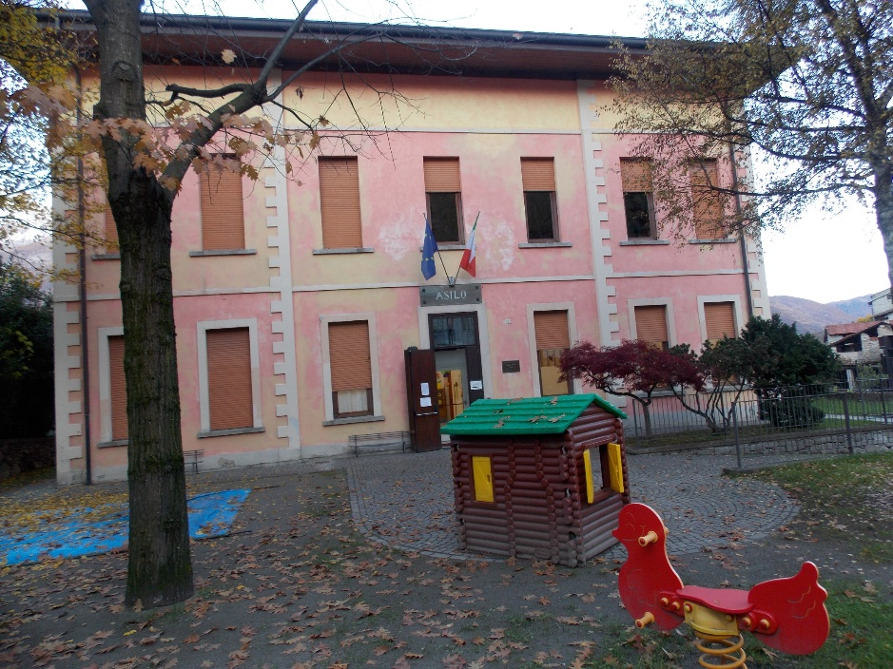
UNA SCUOLA PER IL FUTURO dalle «routine» al…digitale

Slide 3
Nelle scelte operate le docenti di ciascun plesso hanno valutato attentamente alcuni aspetti riferiti sia alla struttura dell’edificio nel quale operano (ambienti/aule disponibili, eventuali spazi da “ripensare”), sia agli arredi e ai materiali educativi didattici di cui già disponevano, nonché alla somma economica a loro disposizione.

Slide 4
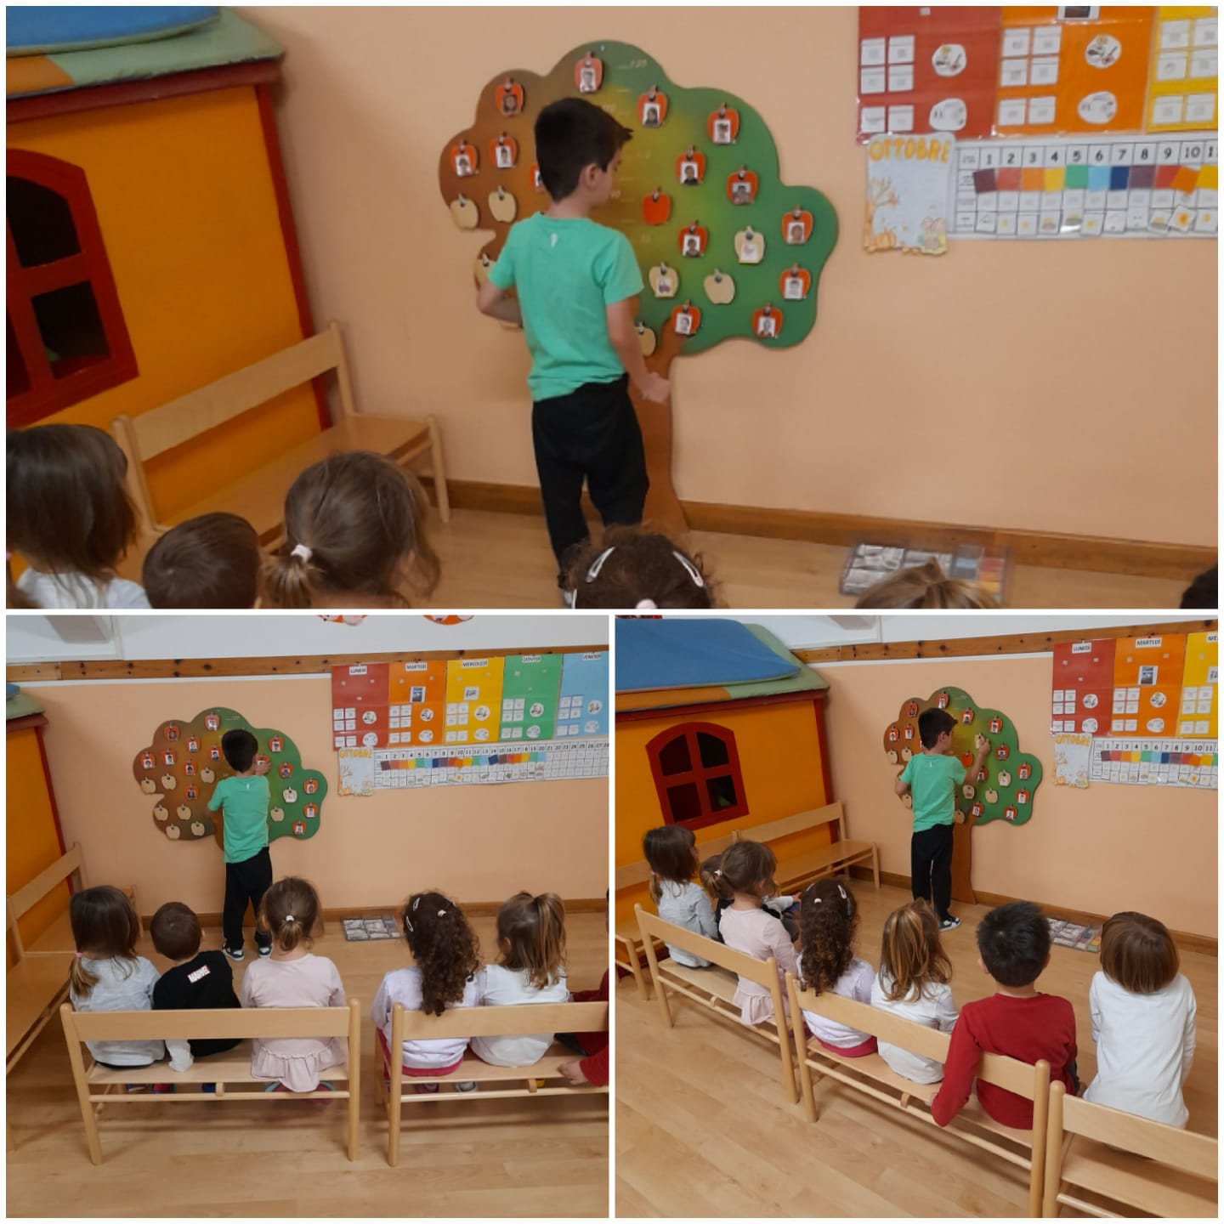
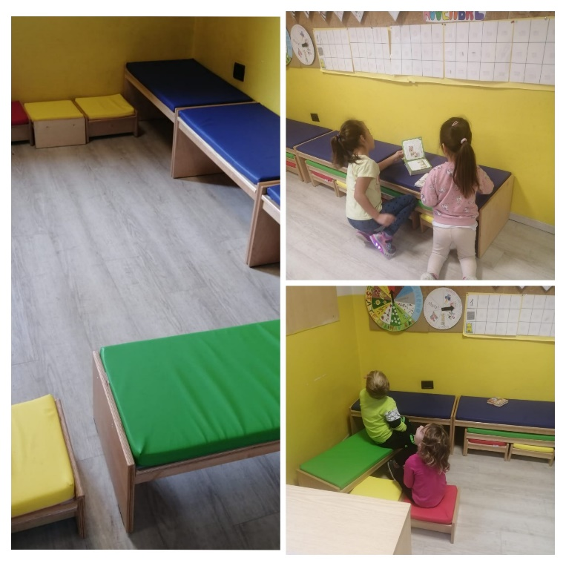
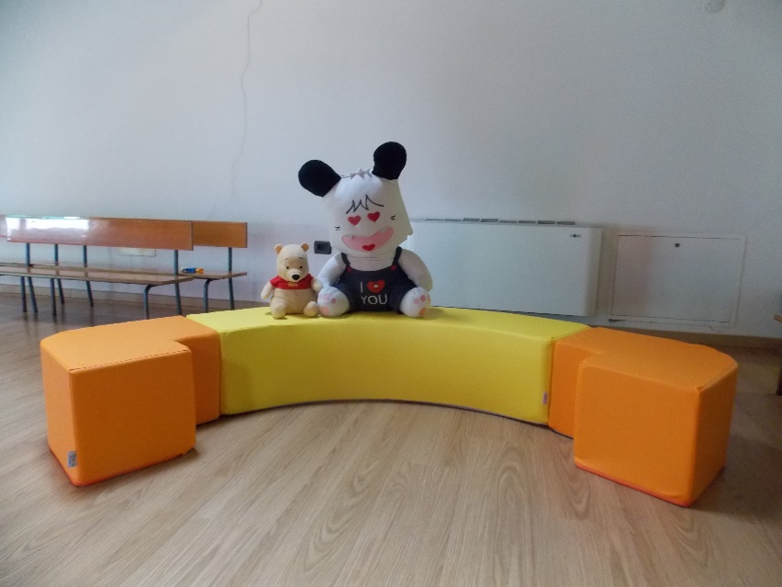
Blocchi morbidi, panchine in legno, panchette graduate consentono di delimitare spazi, creare strutture, offrire sedute ogni volta diverse a seconda dell’attività che viene proposta.

Slide 5
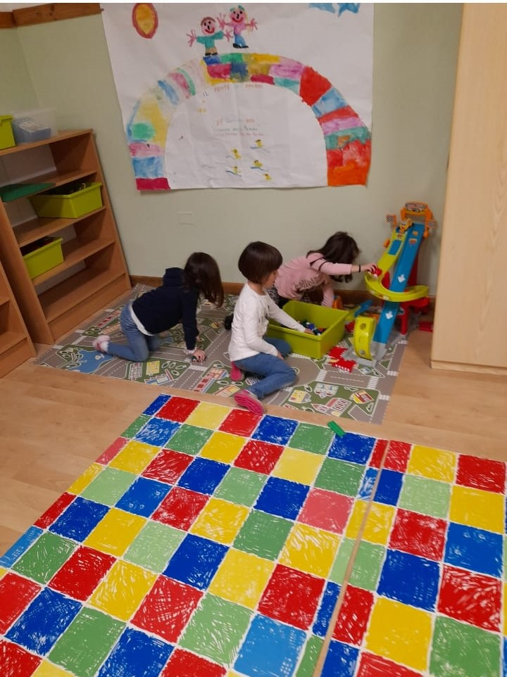
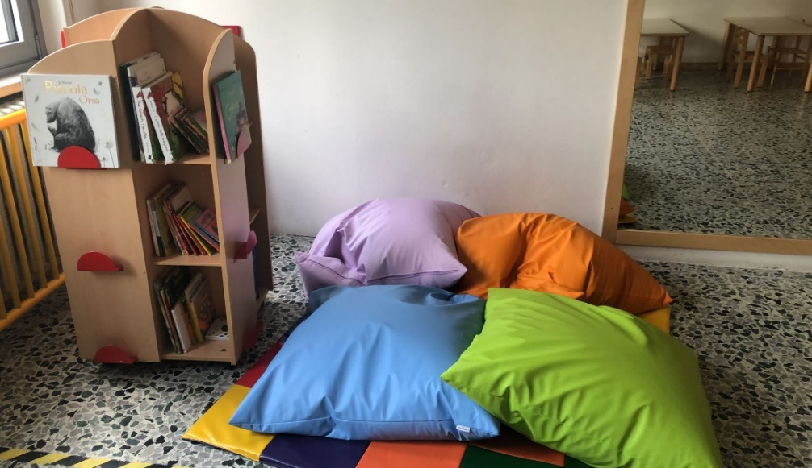
Protezioni murali, tappetoni, cuscini e cuscinoni creano spazi per giocare, rilassarsi, leggere, ascoltare musica e raccontarsi.

Slide 6
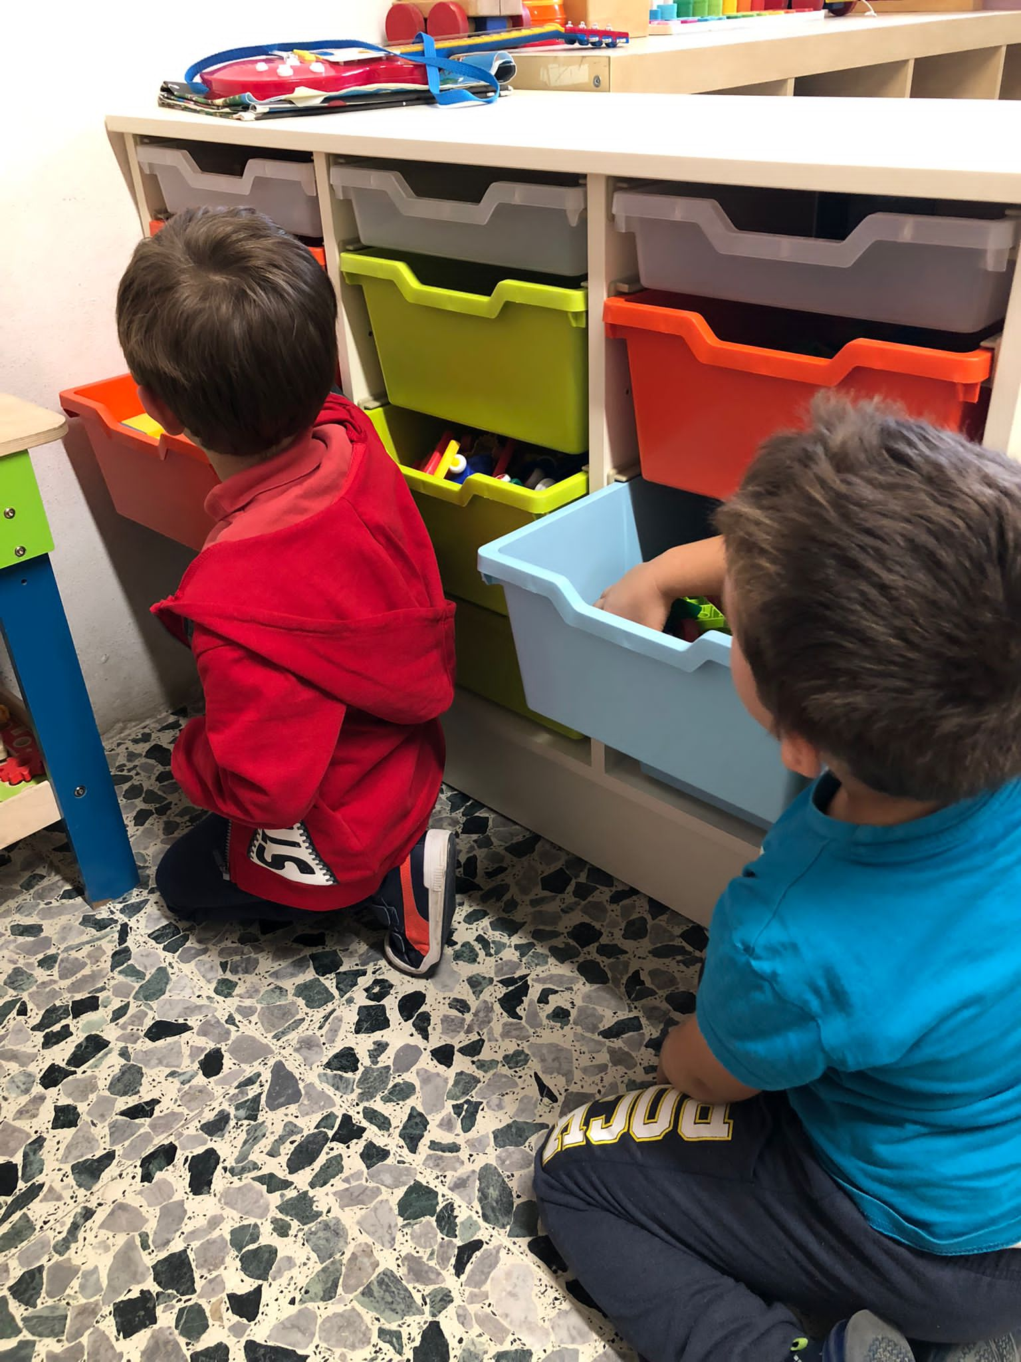
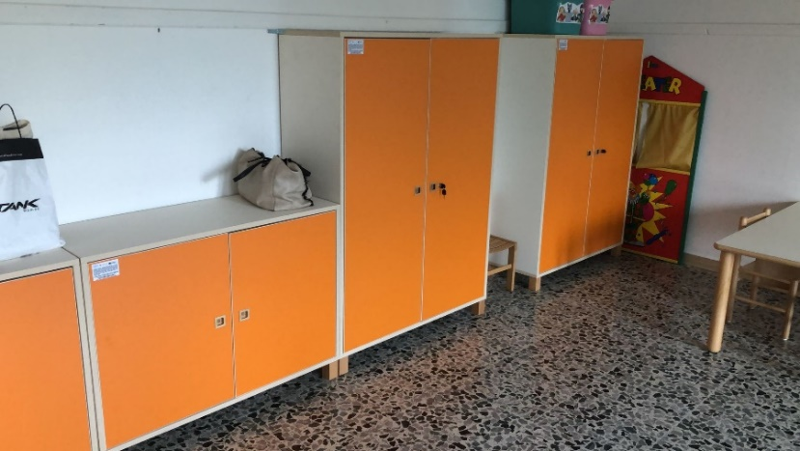
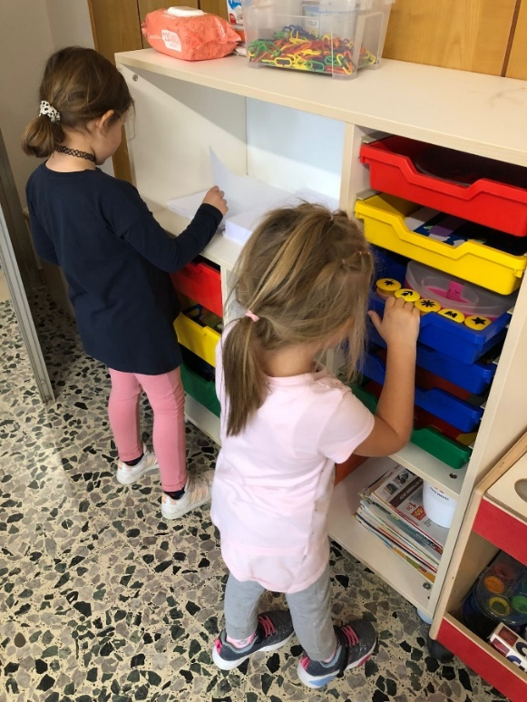
Mobili a giorno e con antine, mobili con cassette che per dimensioni permettono di creare e strutturare nuovi angoli e ai bambini di «scegliere» e riordinare materiali e giochi in autonomia.

Slide 7
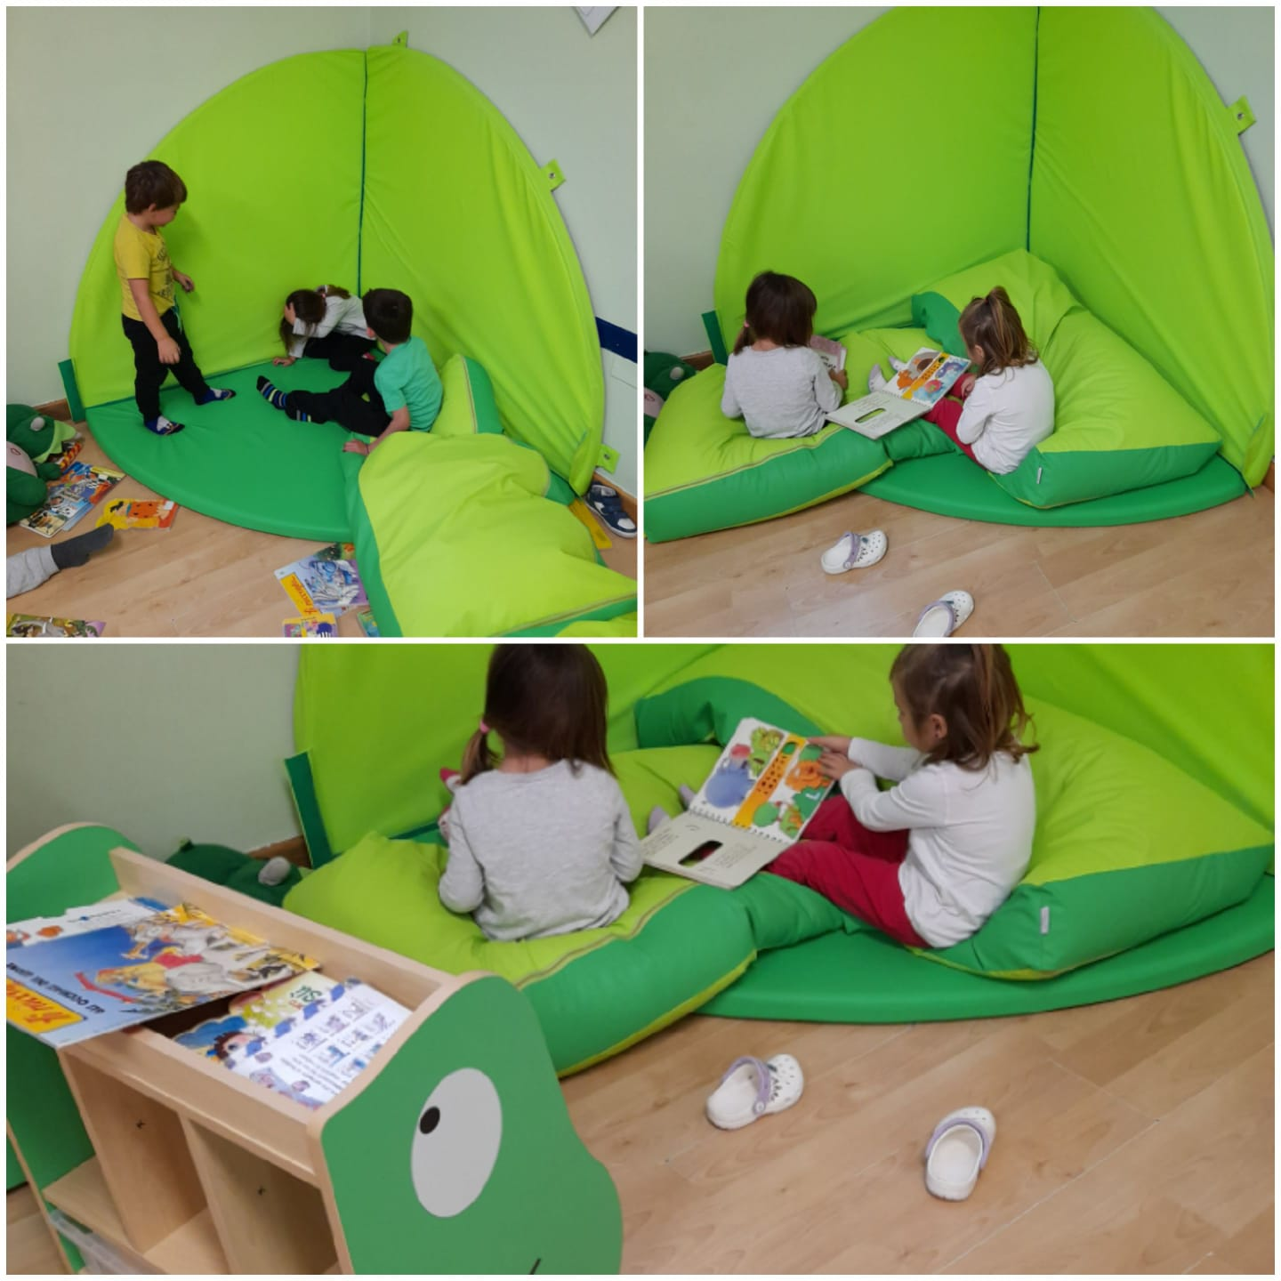
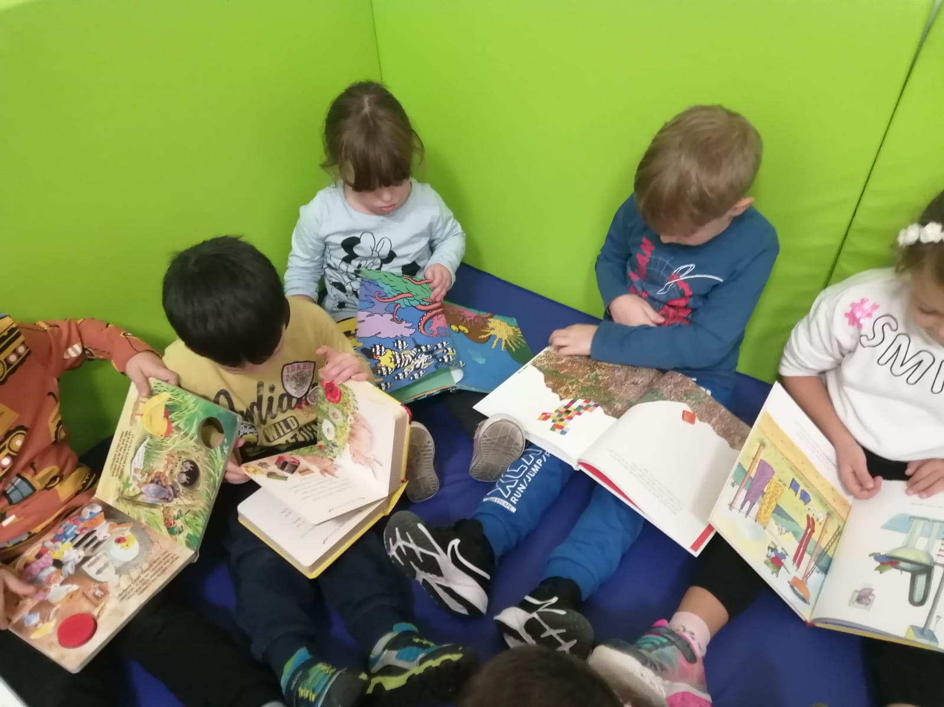
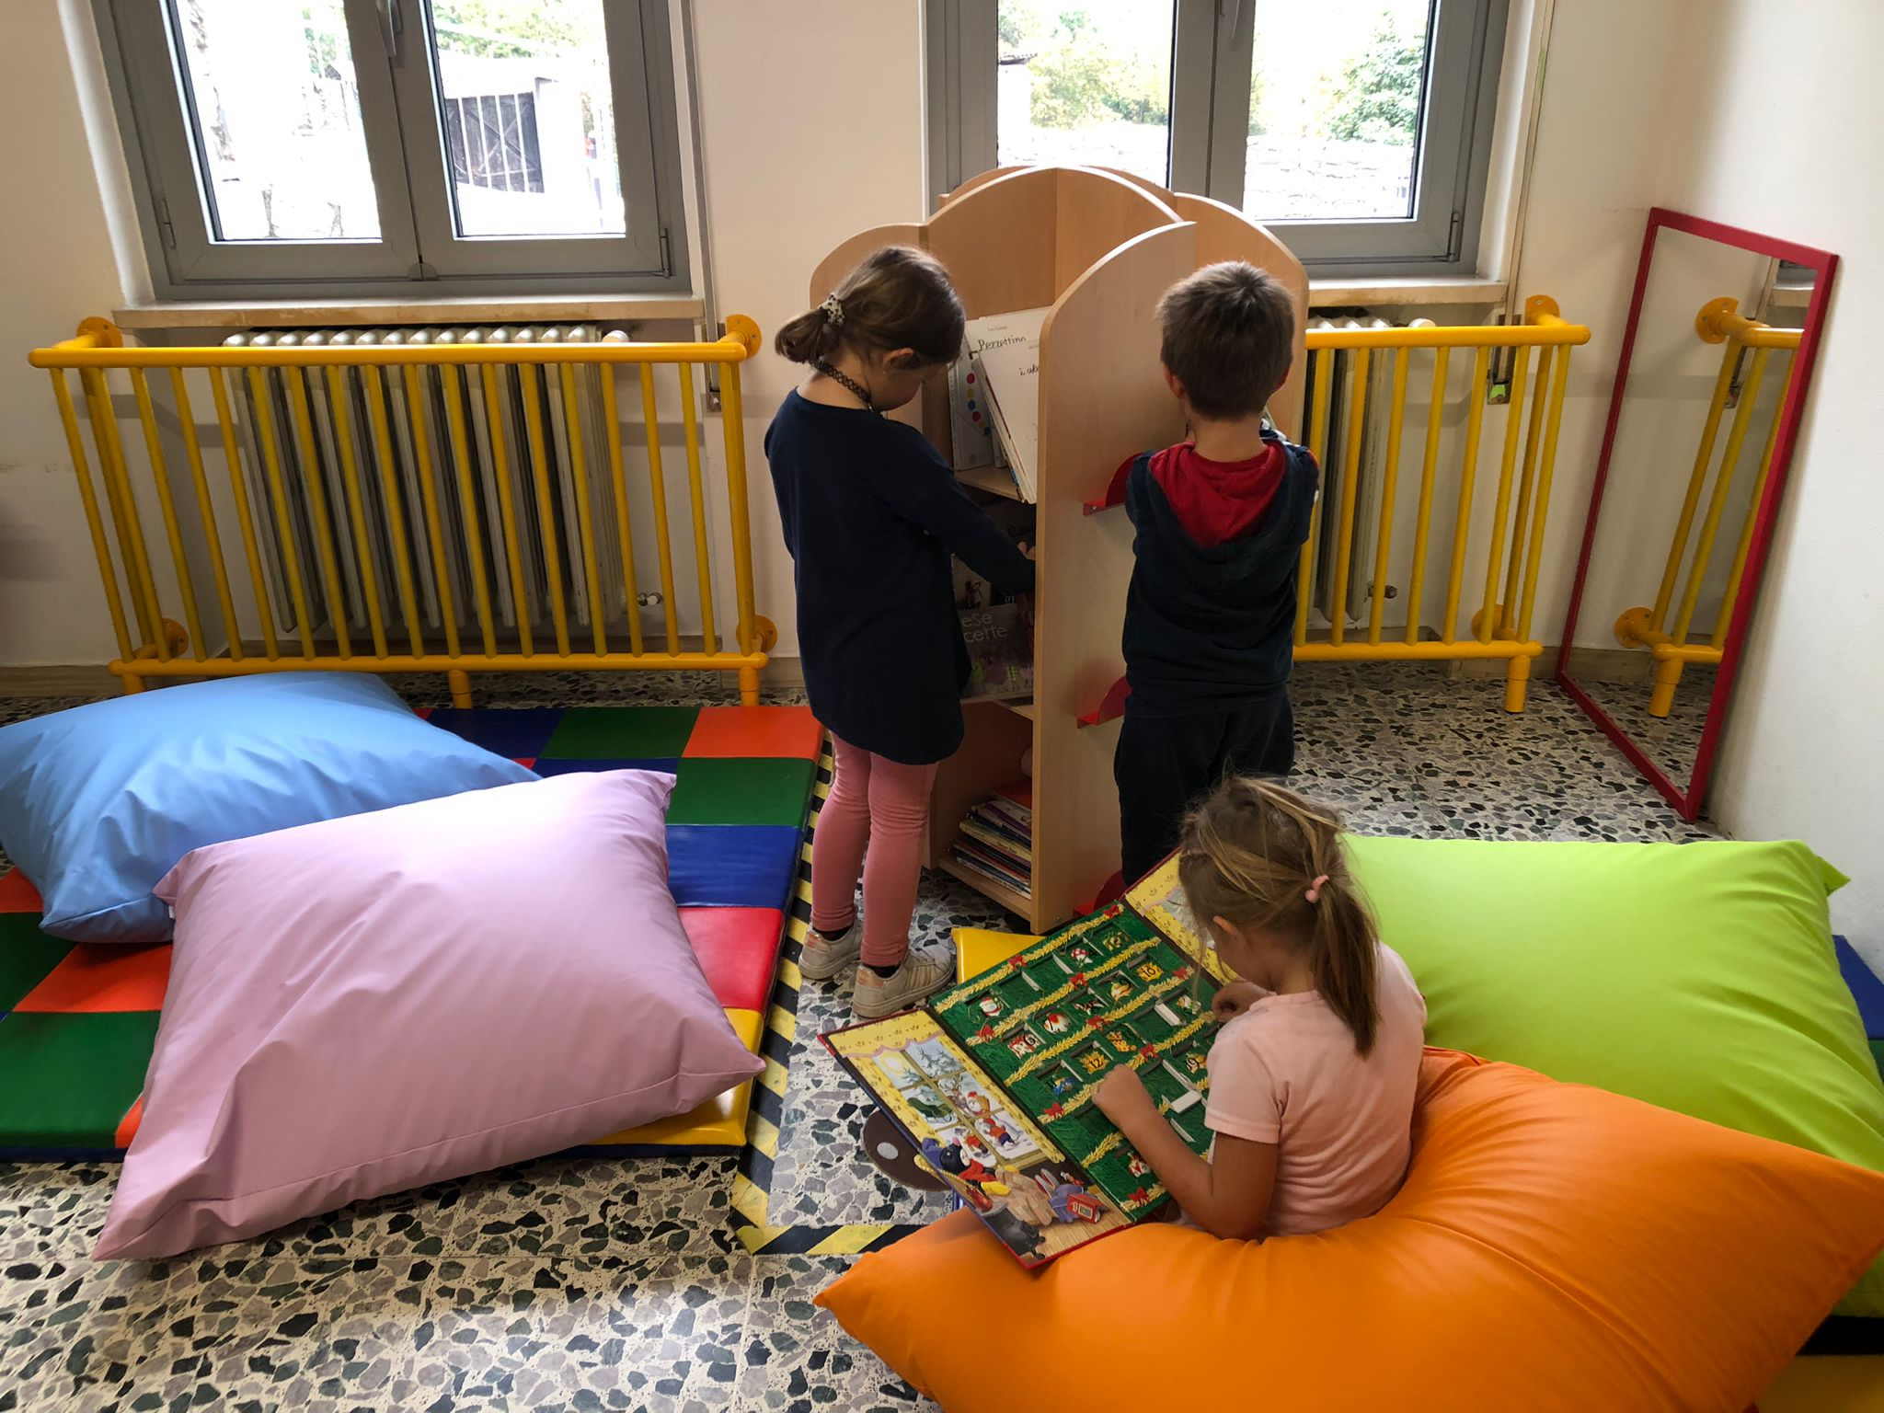
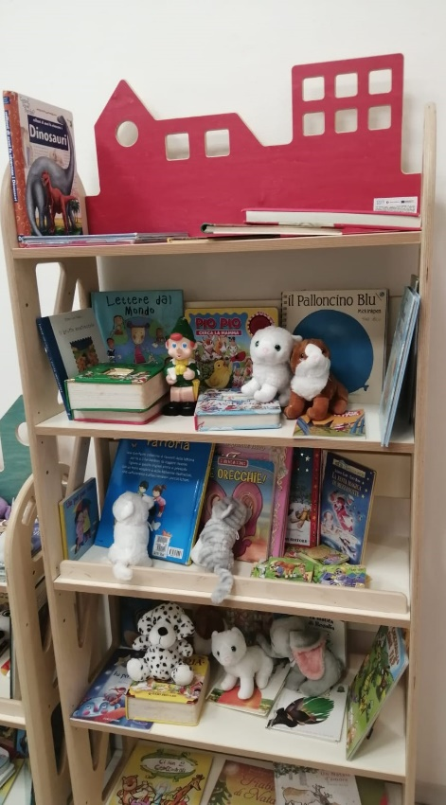
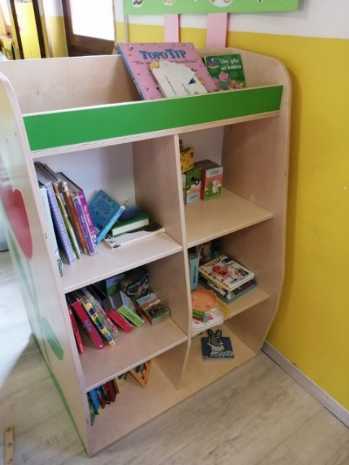
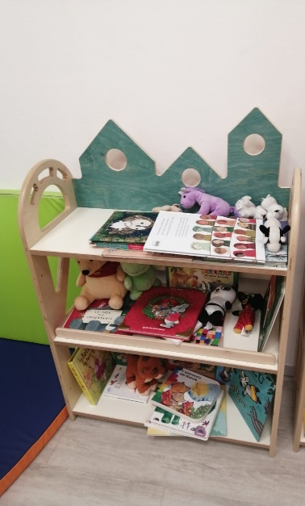
Librerie, espositori per arredare l’angolo lettura dove poter sfogliare e leggere libri, ma anche ascoltare racconti e inventare storie.

Slide 8
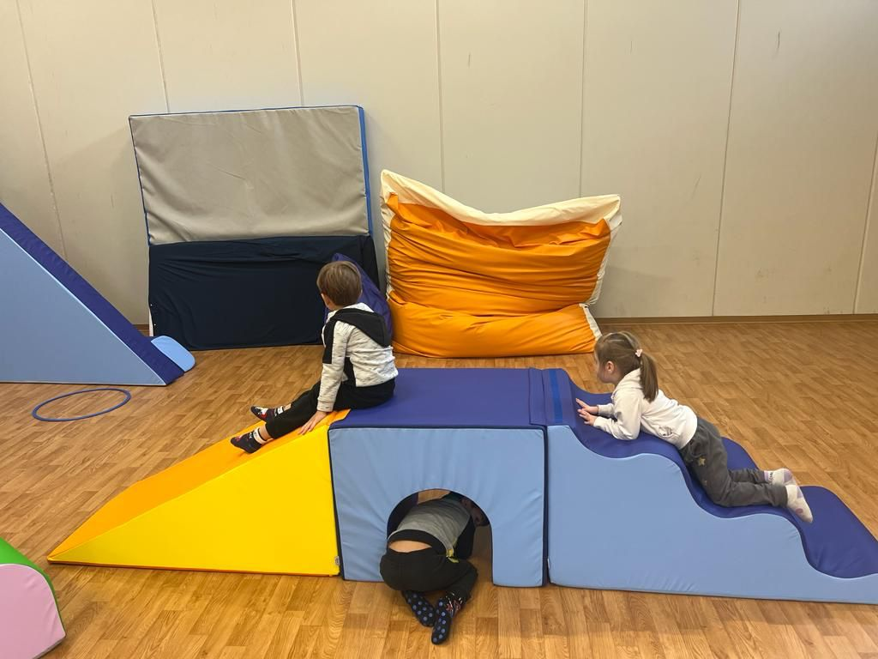
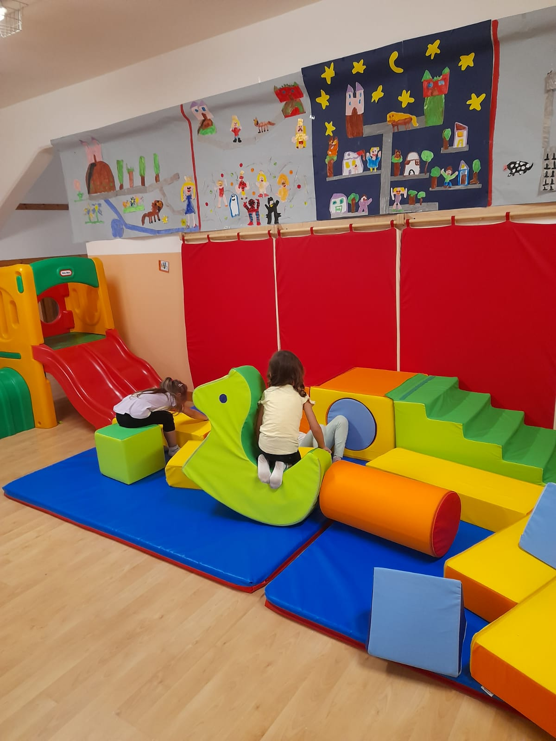
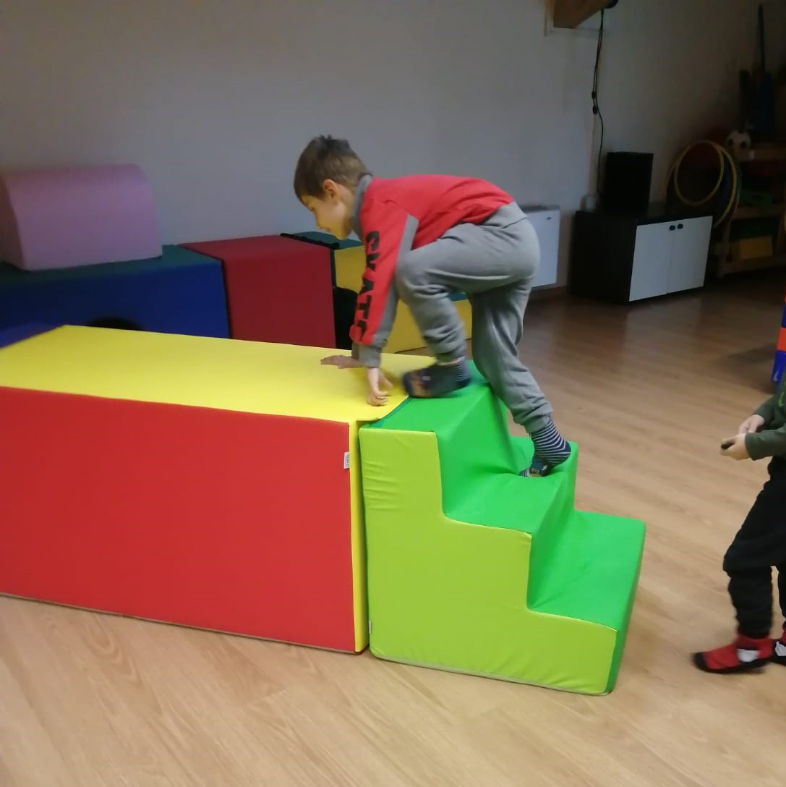
I percorsi morbidi per assecondare il bisogno dei bambini di movimento, esplorazione dello spazio, di conoscenza del proprio corpo, delle proprie potenzialità e dei propri limiti.

Slide 9
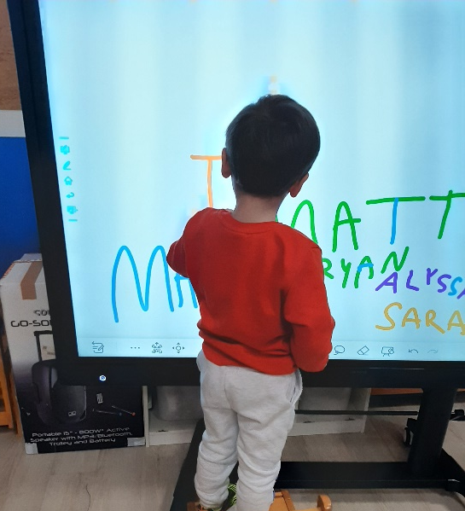
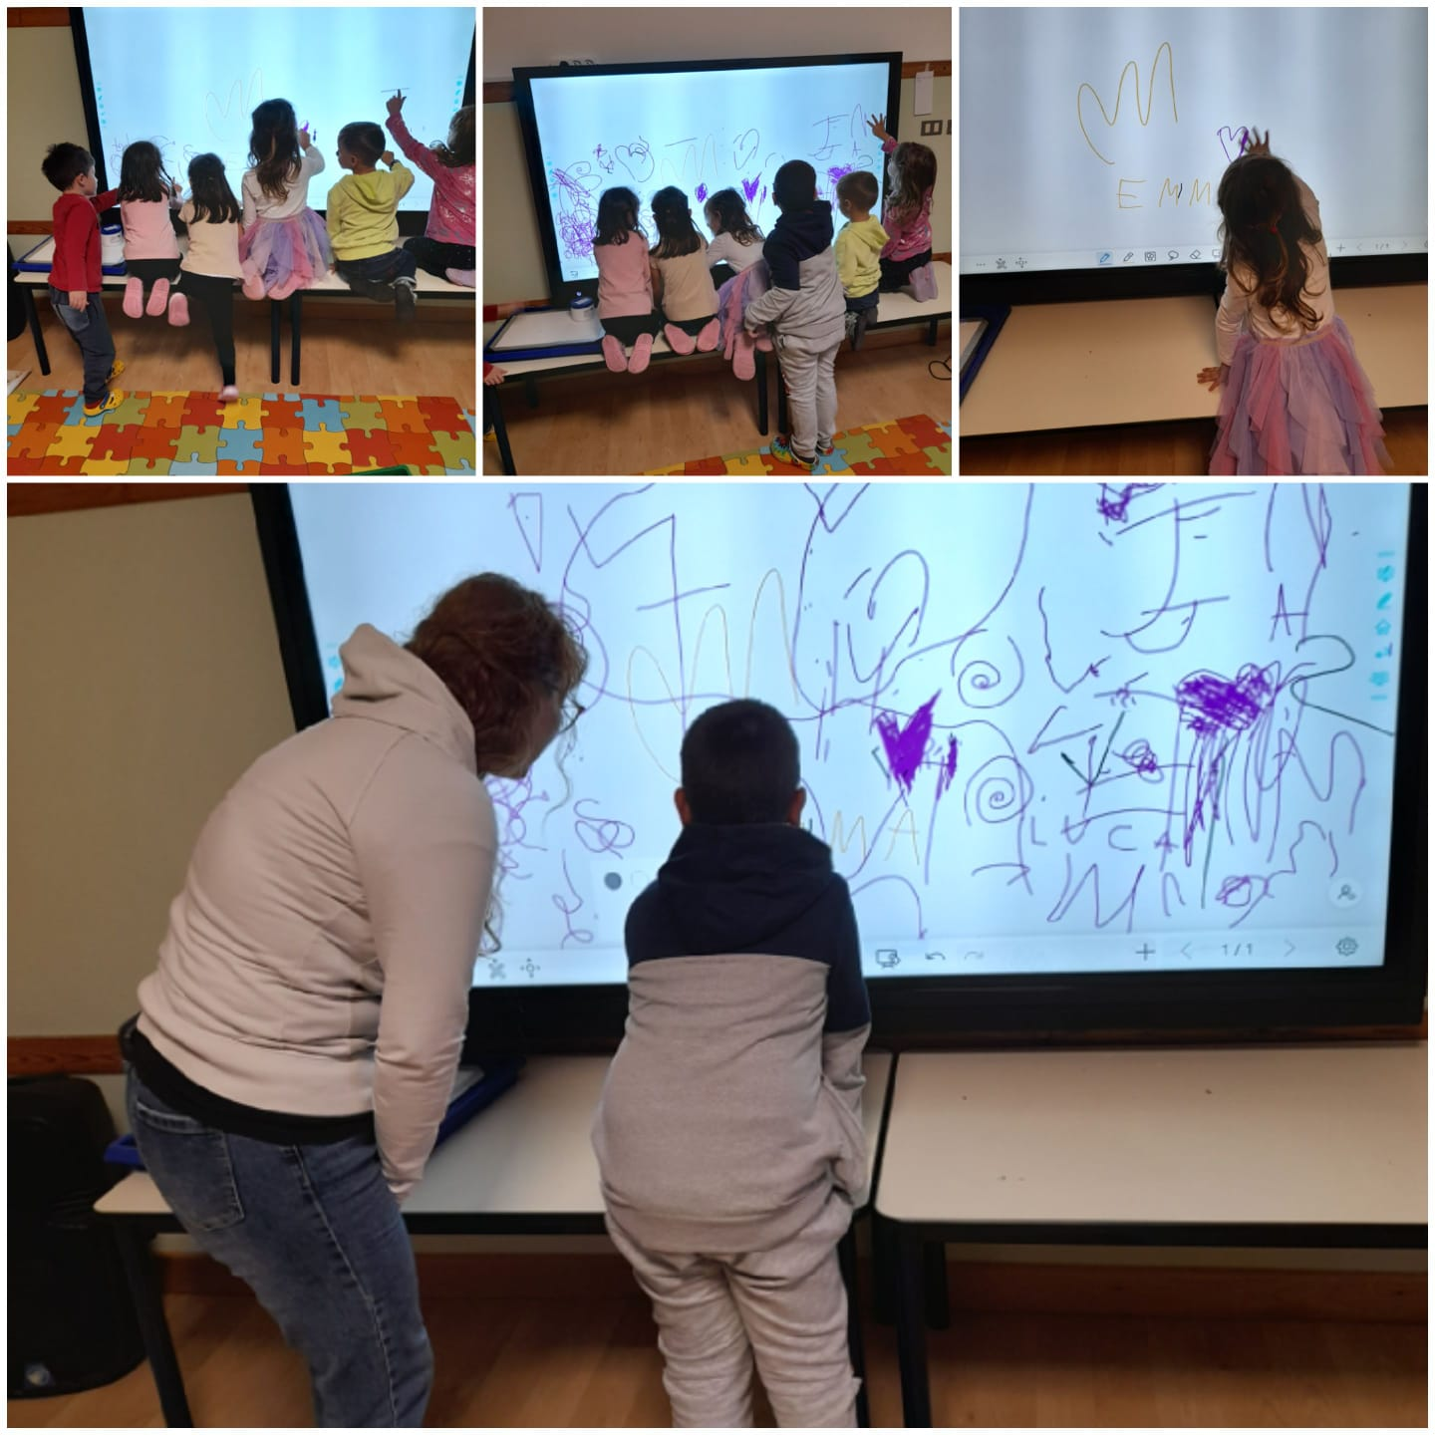
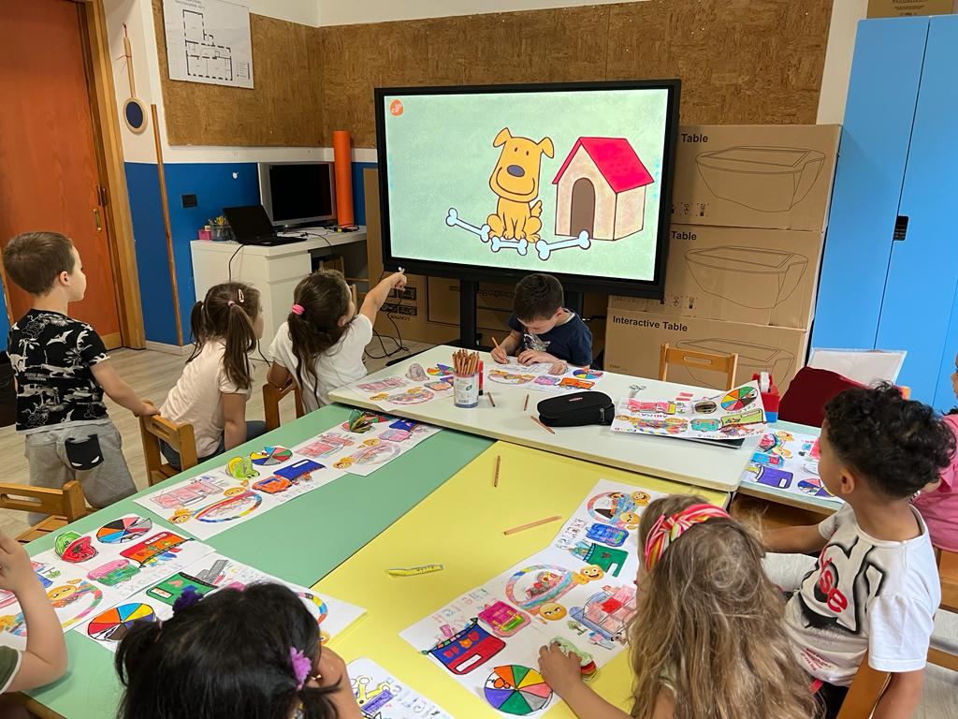
LIM dove è possibile scrivere, disegnare in modalità touch screen, visualizzare file, filmati, libri, proporre giochi didattici utilizzando software o siti dedicati.

Slide 10
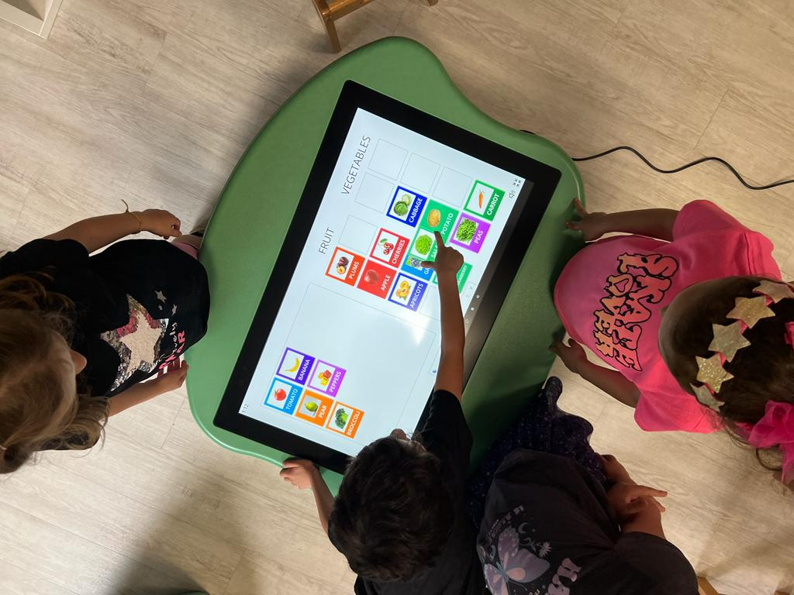
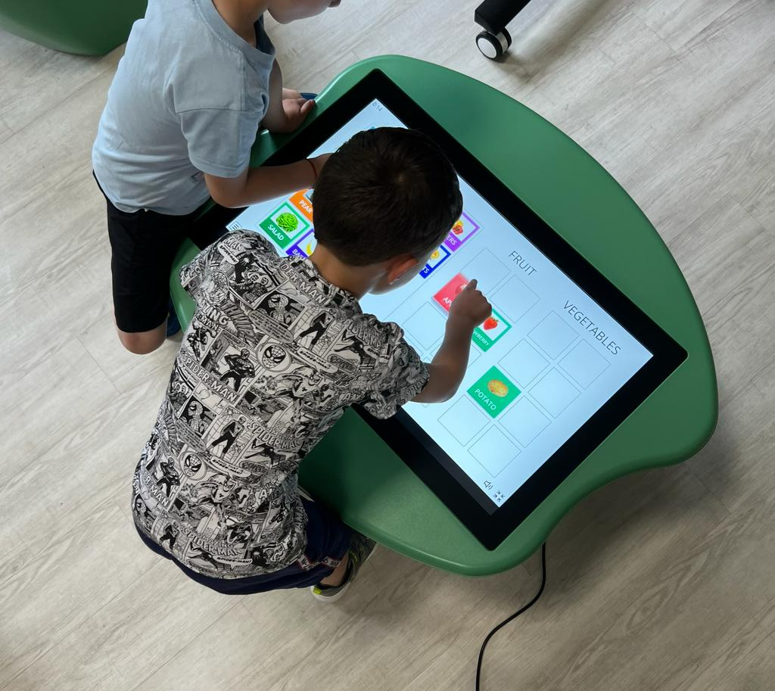
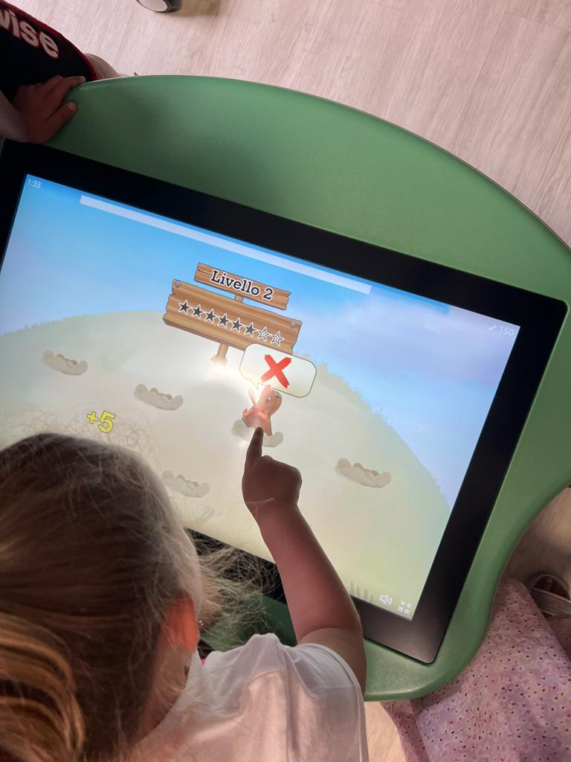
Digital board: monitor digitali interattivi per sviluppare le competenze digitali degli alunni e favorire un apprendimento attivo e collaborativo.

Slide 11
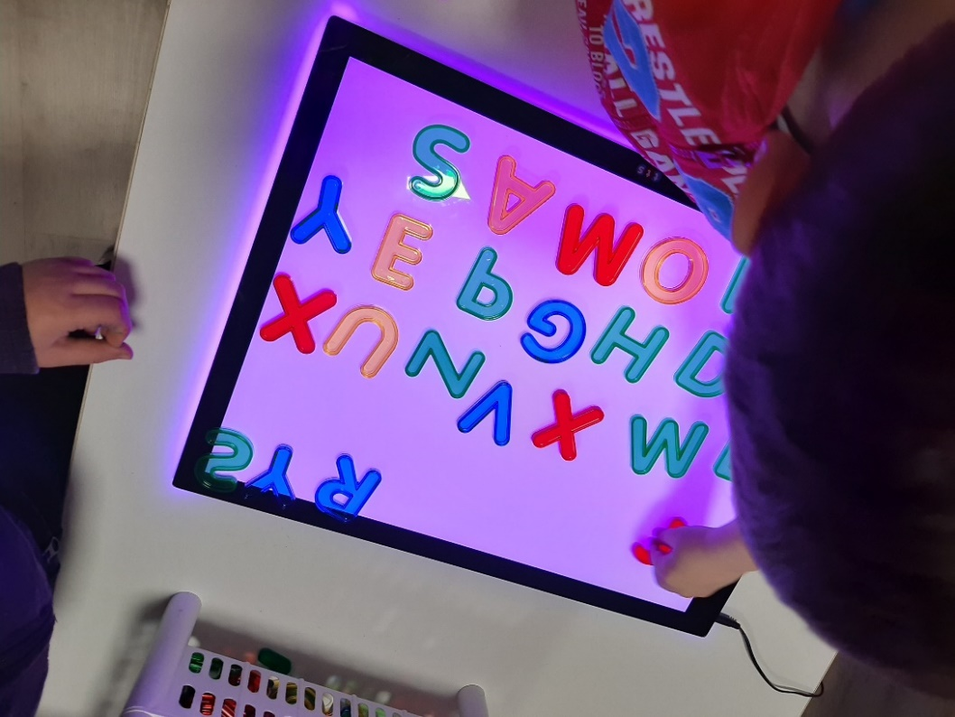
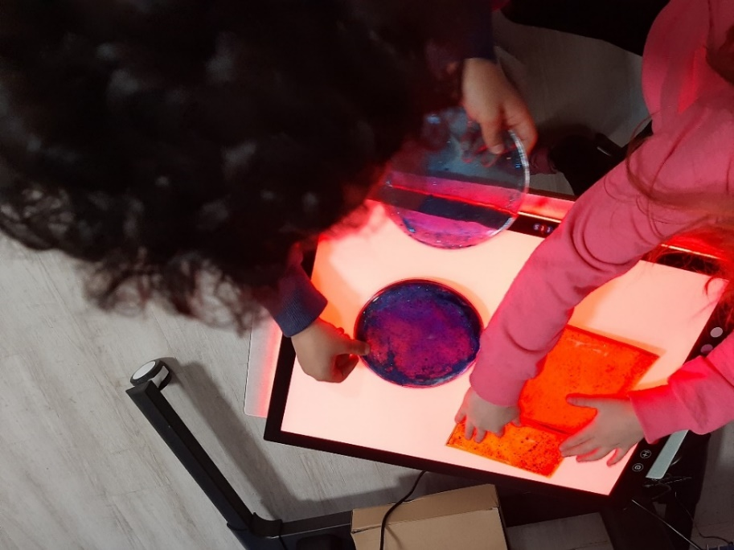
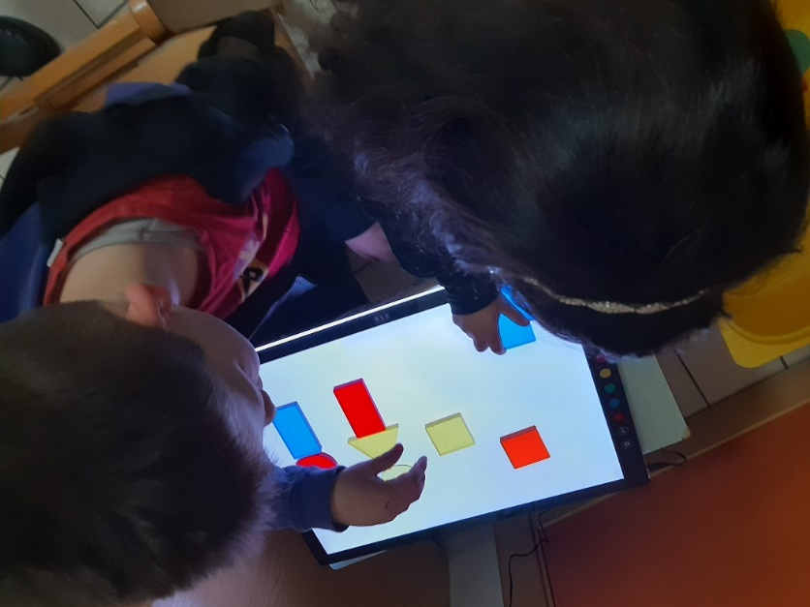
Piani luminosi per stimolare i cinque sensi, per sviluppare la motricità fine, per favorire le capacità di osservazione, ma anche per «giocare» con oggetti trasparenti, traslucidi, e…

Slide 12
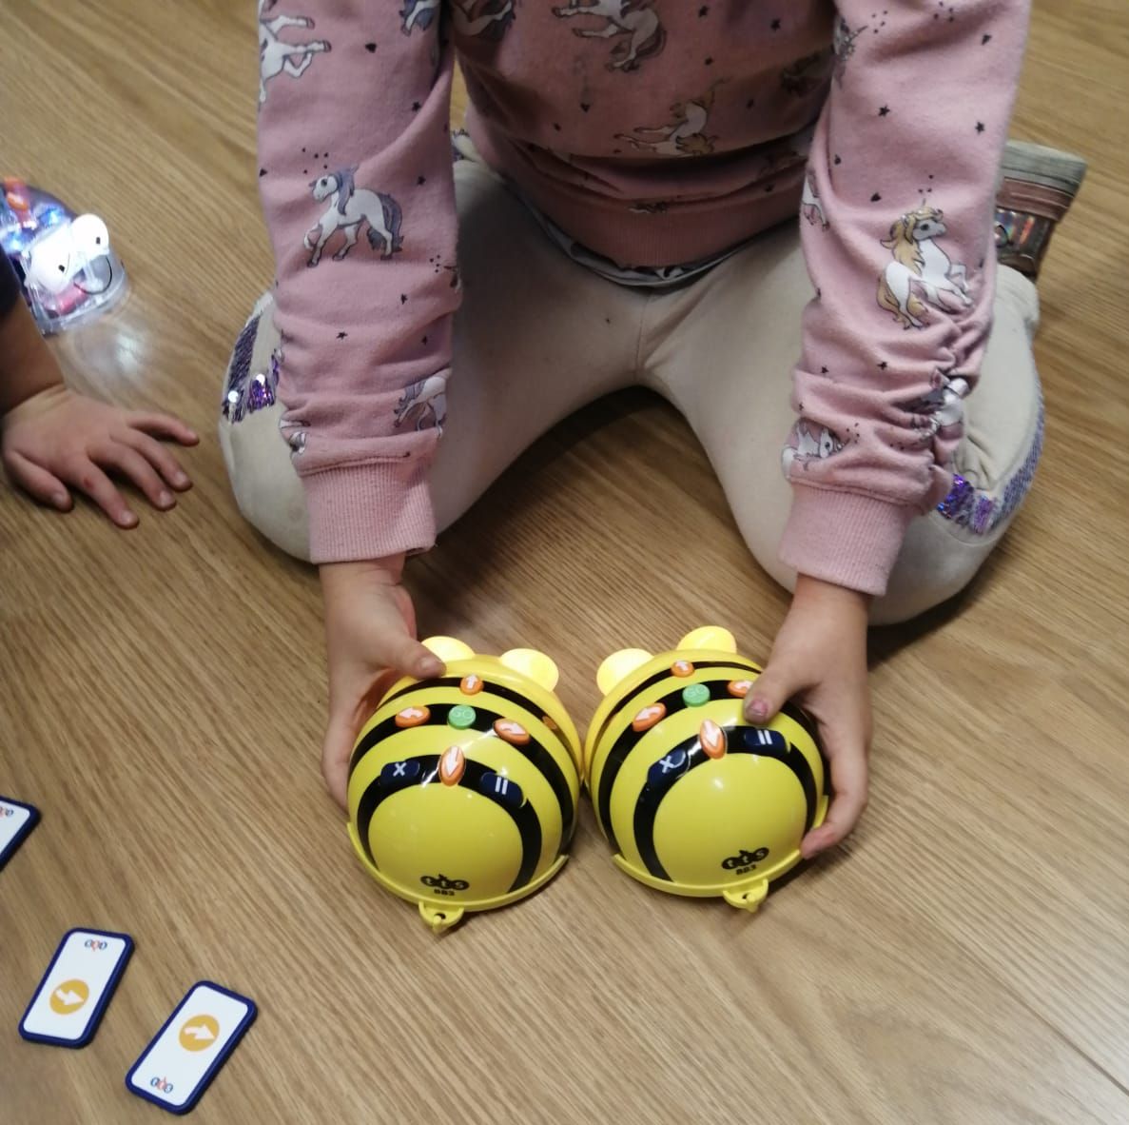
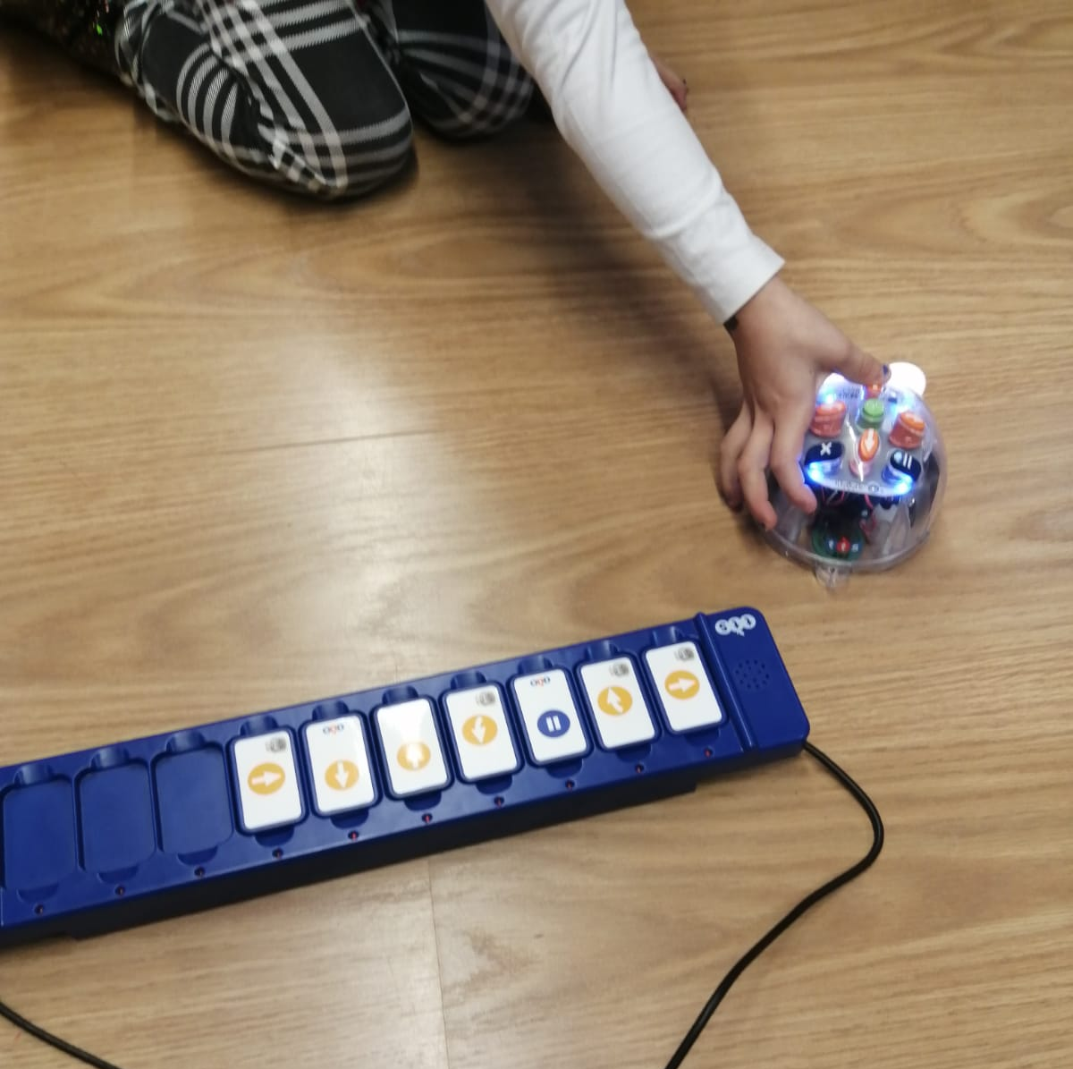
Bee-bot e Blue-bot: robot educativi a forma di apine per sviluppare la logica, la lateralizzazione e muoversi con intenzionalità nello spazio.

Slide 13
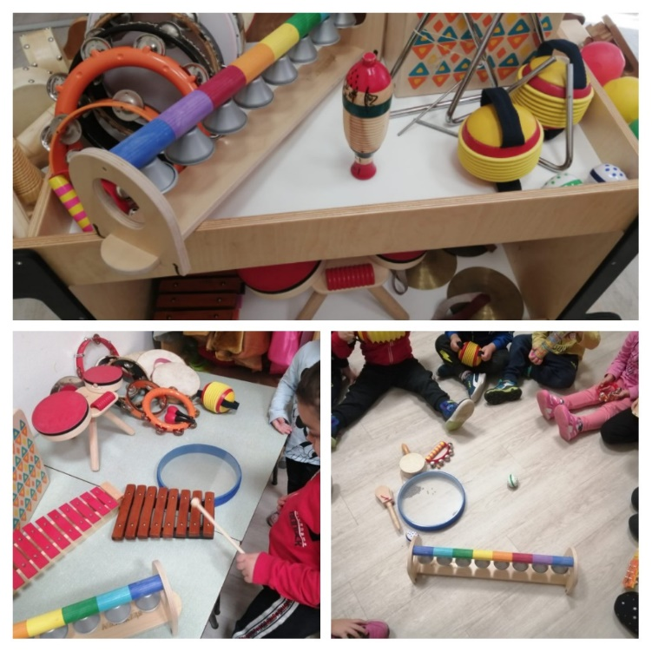
Laboratori creativi e non: per diventare musicisti,

Slide 14
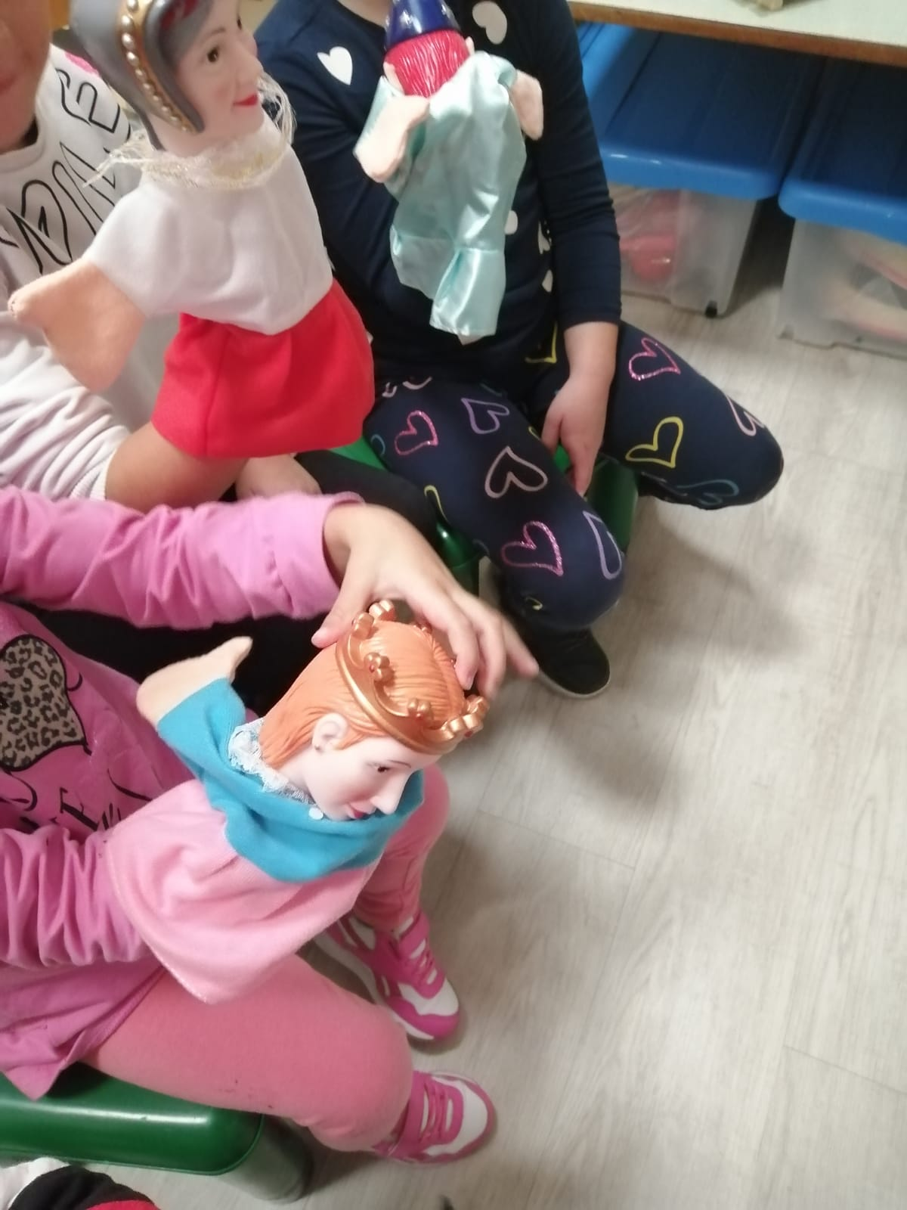
attori, burattinai

Slide 15
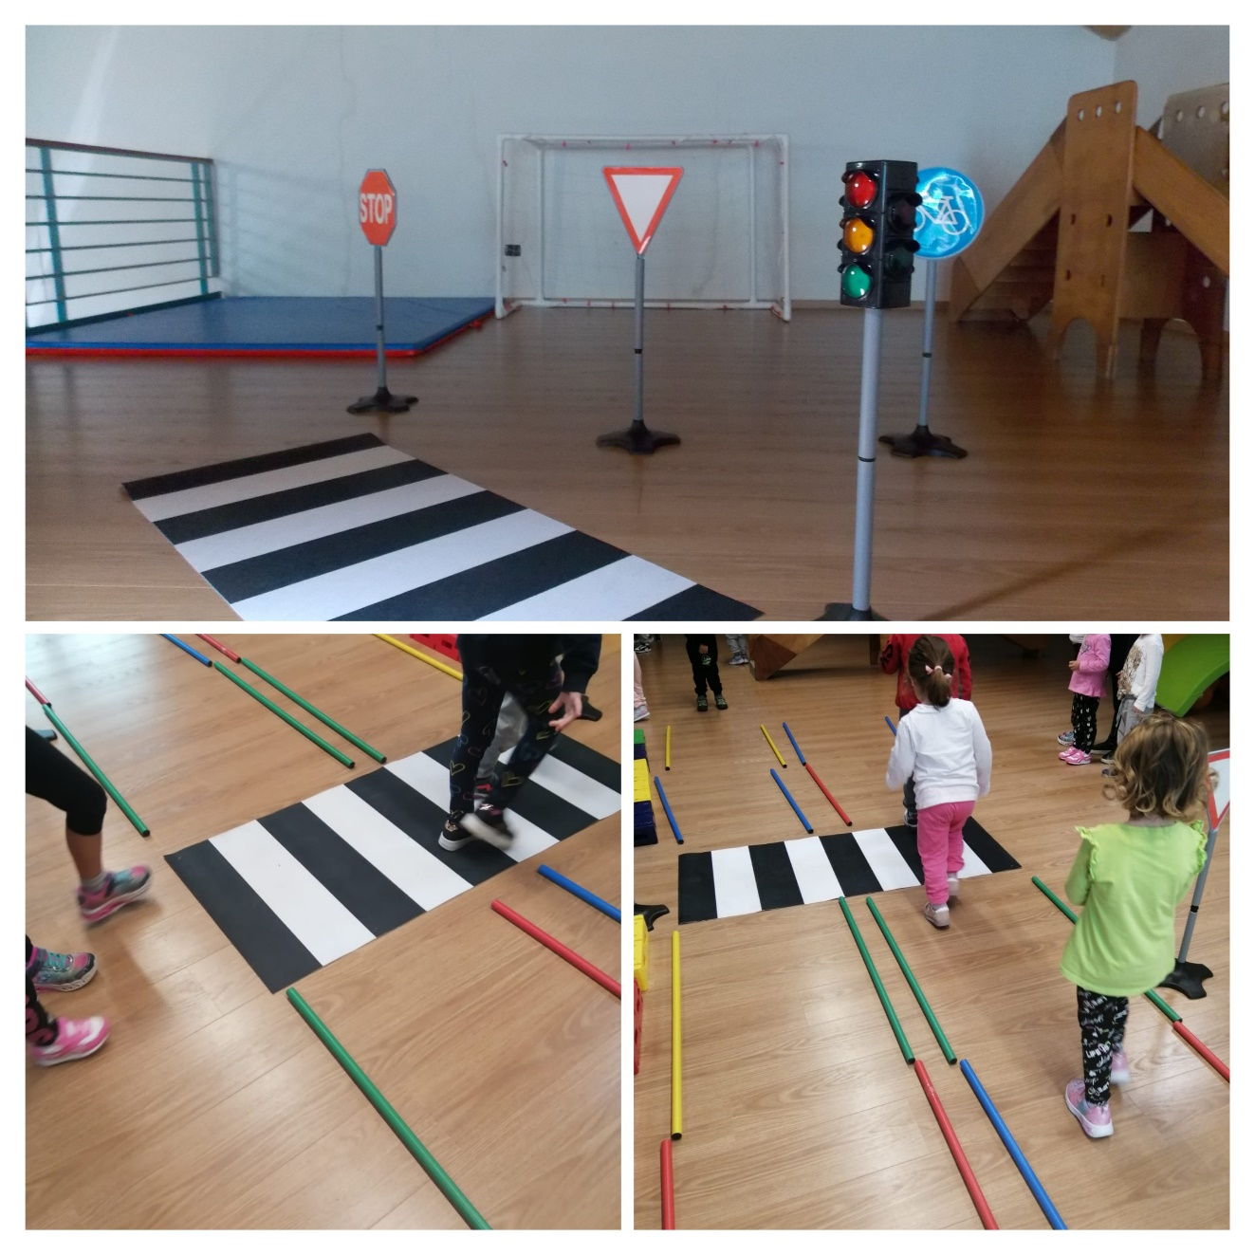
pittori, pedoni o vigili,

Slide 16
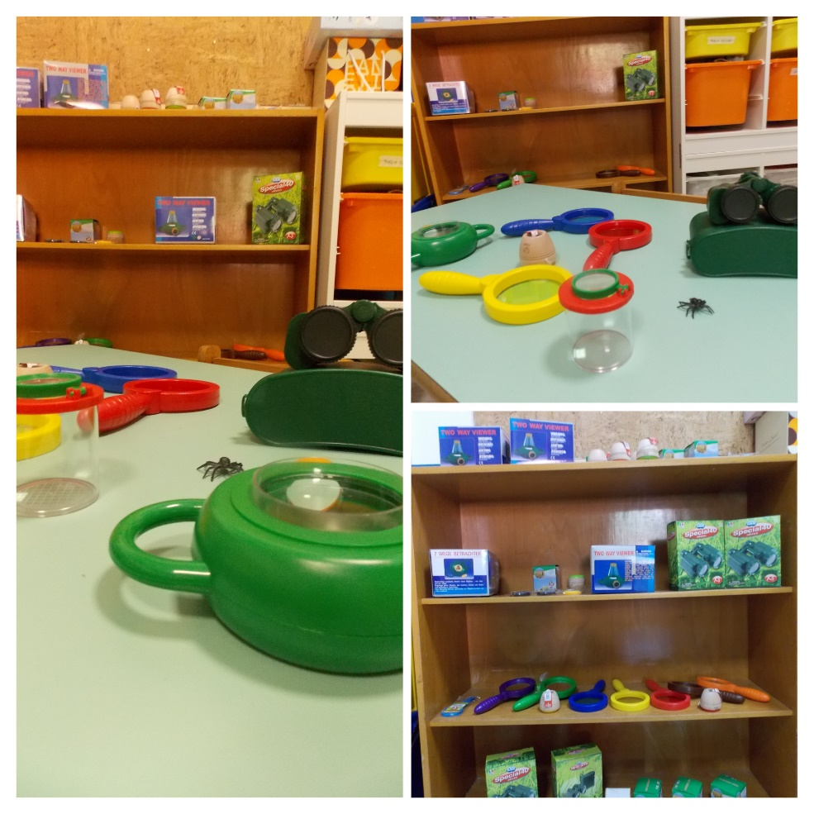
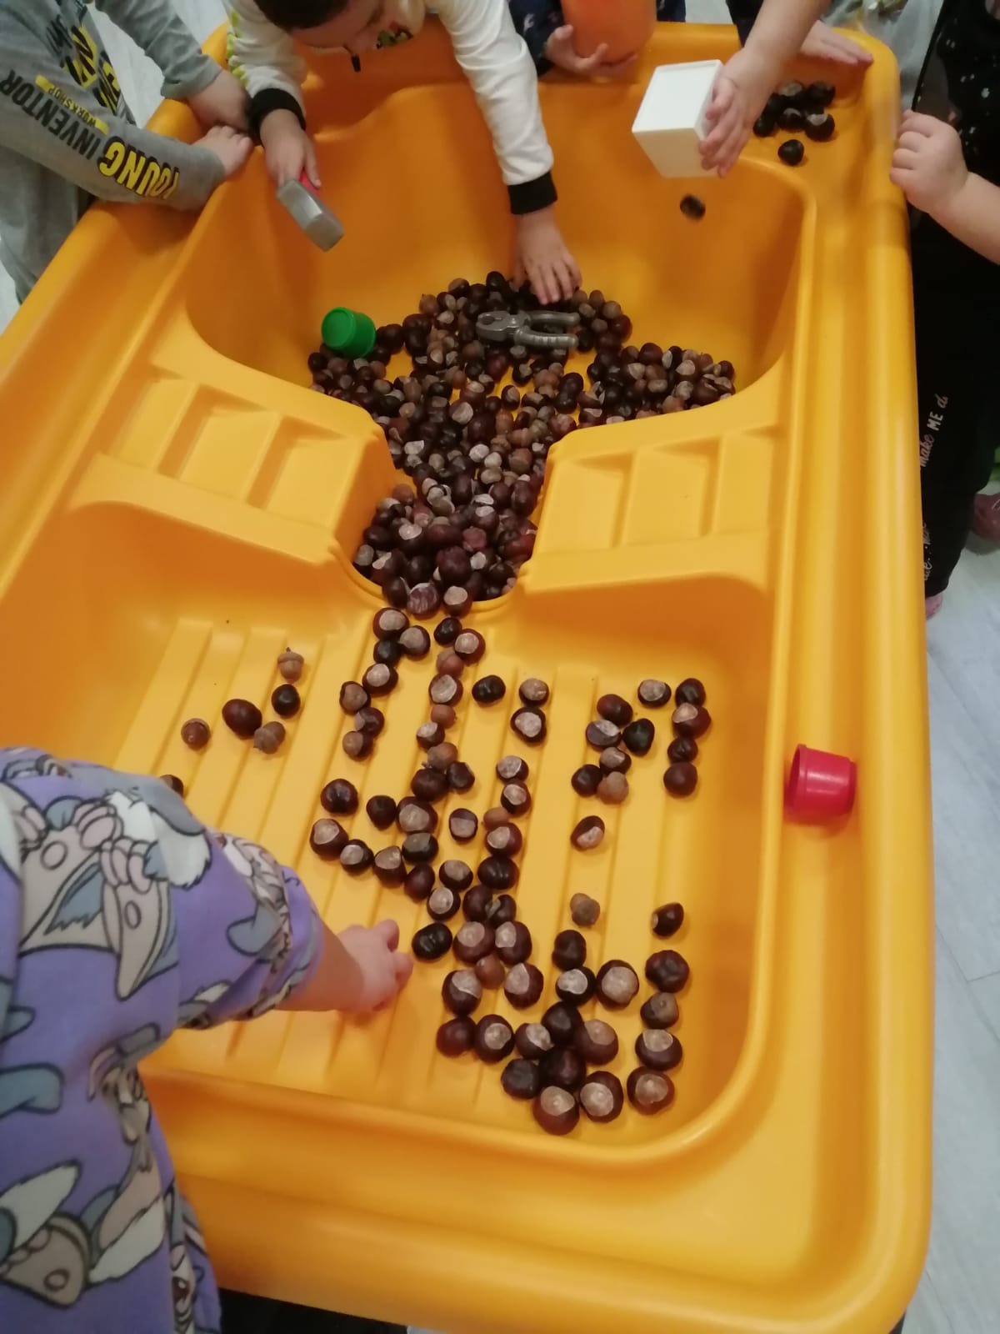
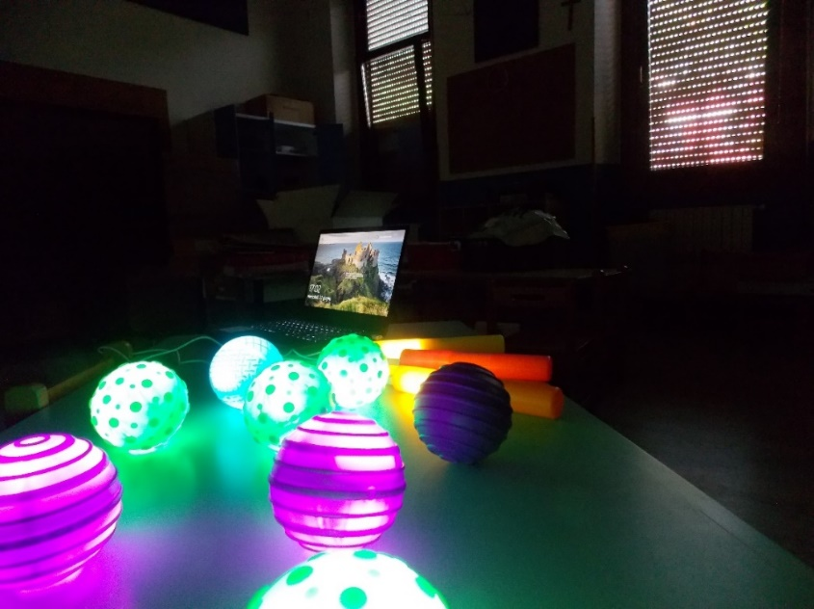
ma per non farci mancare nulla, forse, anche un po’ scienziati…

Slide 17
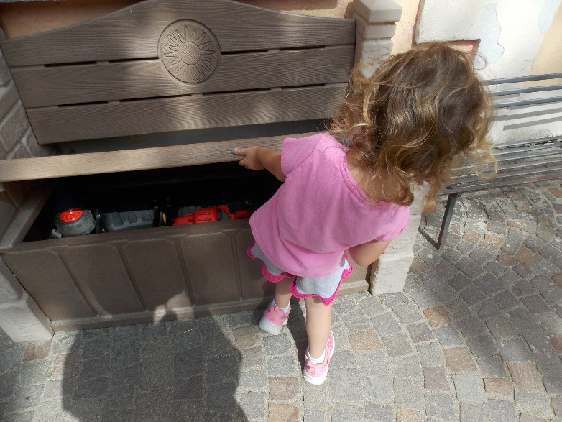
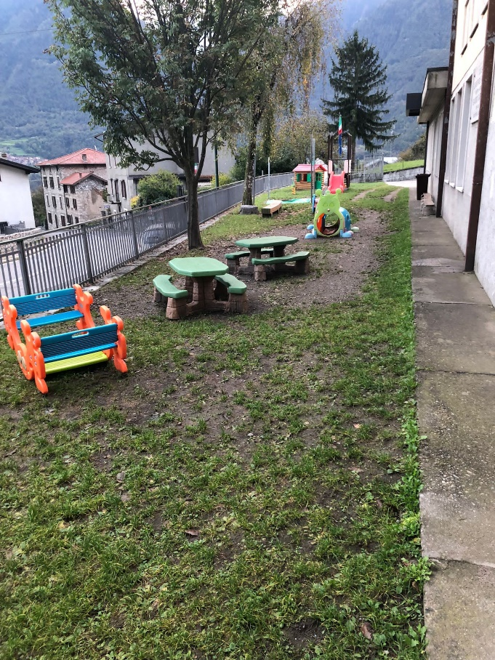
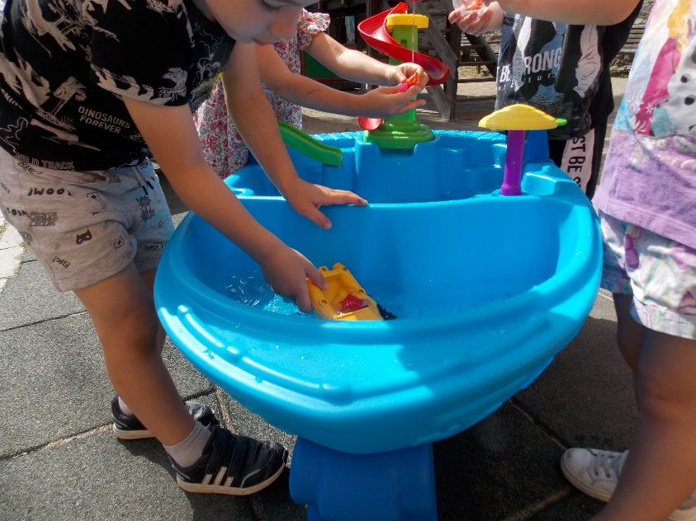
E per finire panchine porta giochi, tavolini, orto - fioriere, vasche gioco per arredare gli spazi esterni ed offrire la possibilità ai bimbi di fare « nuove esperienze» all’aria aperta.

